Slide 1

PPrroojjeettoo AA33 -- GGeessttããoo IInntteelliiggeennttee ddee RReessíídduuooss ccoomm IIooTT ee GGaammiiffiiccaaççããoo
SOLUÇÕES SUSTENTÁVEIS PARA CIDADES INTELIGENTES

Slide 2

OBJETIVO GERAL
Propor uma solução baseada em
Internet das Coisas ( Io T) para tornar a gestão de resíduos sólidos urbanos mais eficiente, sustentável e
participativa, utilizando sensores,
conectividade e gamificação cidadã.

Slide 3

PROBLEMAS IDENTIFICADOS
Acúmulo de l ixo em vias públicas e áreas residenciais Ineficiência na coleta ( l ixeiras vazias coletadas e
cheias ignoradas);
Alto custo operacional e impacto ambiental;
Baixo envolvimento da população na separação correta e na reciclagem.

Slide 4
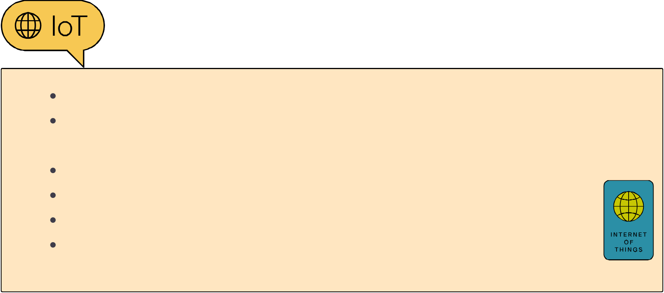
TECNOLOGIAS ADOTADAS
Sensores ultrassônicos para medir o volume de l ixo; Módulos RFID para identificação de t ipo de resíduo e usuários;
Painéis solares para autonomia energética; Comunicação via Lo Ra WAN ou 5 G;
Plataforma digital para gestão e análise de dados; Aplicativo para engajamento dos cidadãos.

Slide 5
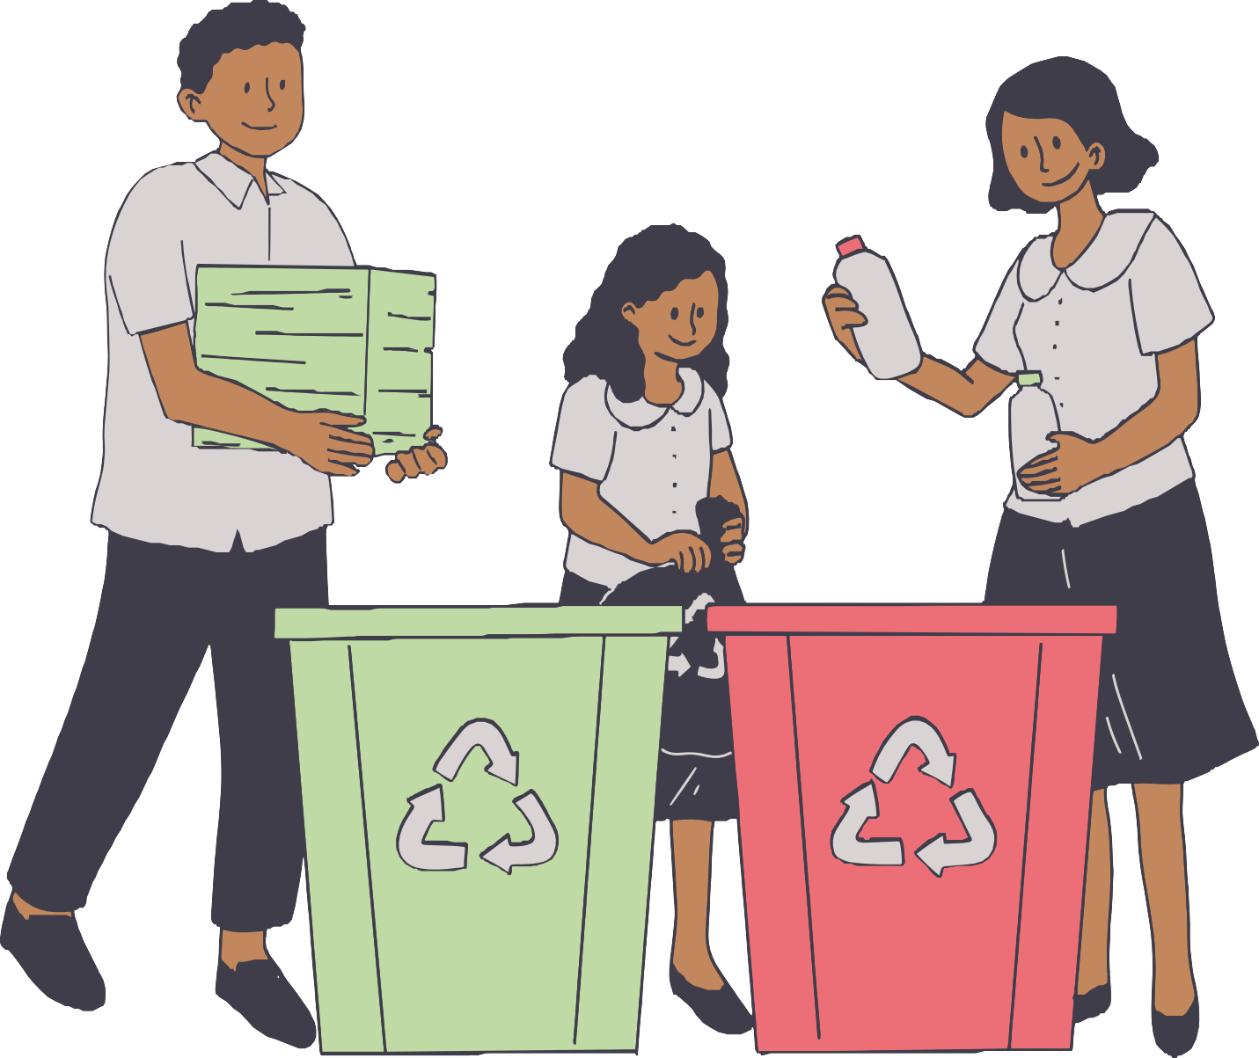
ESTRUTURA DA SOLUÇÃO
Lixeiras Inteligentes: sensores, RFID, conectividade.
Plataforma de Gestão: dashboard com rotas otimizadas, status e relatórios.
App Cidadão: gamificação, dicas ambientais, ranking por bairro, notificações.
Integração com políticas públicas e cooperativas de reciclagem.

Slide 6
SIMULAÇÃO E
PROJEÇÃO DE IMPACTO
REDUÇÃO DE ATÉ 30 % NO CUSTO COM
COMBUSTÍVEL NA
COLETA;
DIMINUIÇÃO DE 40 % DO LIXO IRREGULAR NAS
RUAS EM ÁREAS- PILOTO
AUMENTO DA
RECICLAGEM EM ATÉ 35 % COM ENGAJAMENTO VIA APP
RETORNO FINANCEIRO ESTIMADO EM 18 MESES APÓS IMPLANTAÇÃO
INICIAL.

Slide 7


VIABILIDADE TÉCNICA E
ECONÔMICA
Custo médio por l ixeira inteligente: R$
1 . 500 , 00 ;
Instalação e manutenção com apoio de parcerias públicas e privadas;
Tecnologias de código aberto e hardware acessível ( ex: Arduino);
Escalabilidade fácil para bairros e cidades de diferentes tamanhos.

Slide 8



CONCLUSÃO E
RECOMENDAÇÕES
A proposta oferece uma abordagem inovadora e
sustentável para um dos maiores desafios urbanos.
Com base em dados e tecnologias acessíveis, é possível transformar a gestão de resíduos em um
processo eficiente, educativo e benéfico para toda a sociedade. Recomenda- se implementação em fase
piloto e expansão gradual.

Slide 9

INTEGRANTES
Arthur Frederico Piasse Pereira Guilherme Pereira da Silva
Jhonatan de Lima Alves dos Santos Sophia Grave Silva
Zahra Neqcha

